Slide 1






Slide 2
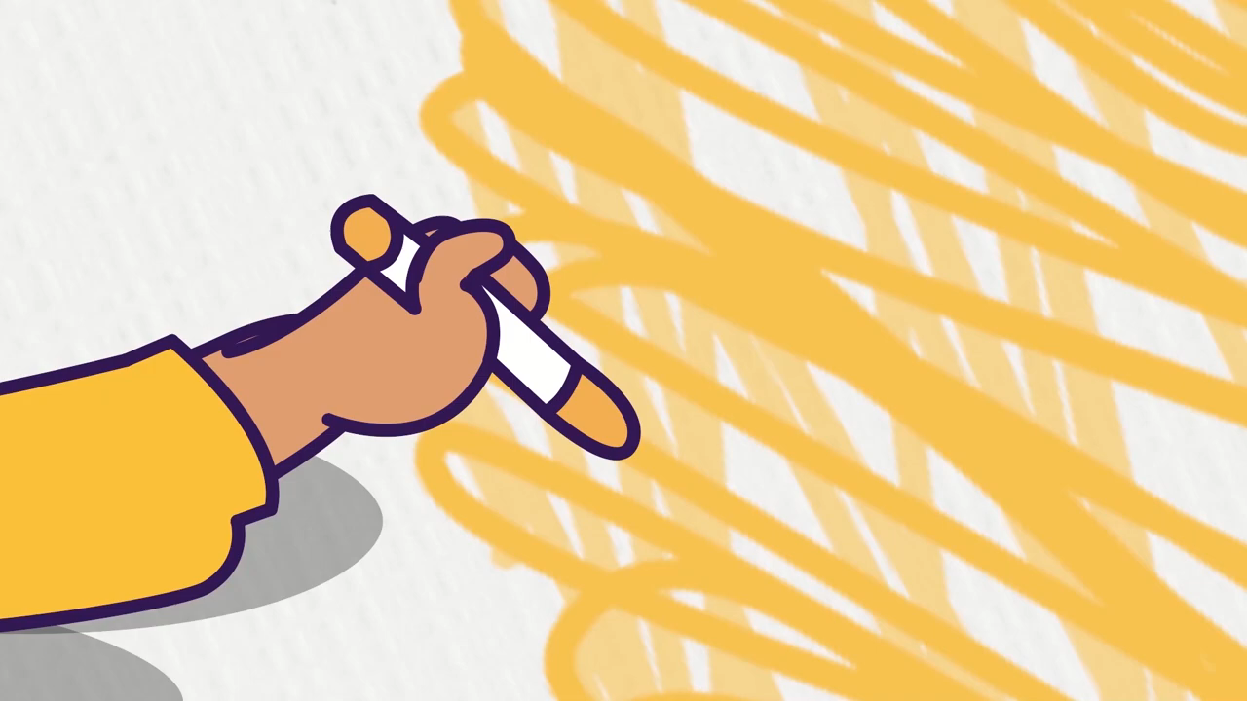

Slide 3


Bài hát vừa rồi nhắc đến hiện tượng tự nhiên gì?
Khi trời mưa lớn, em thường trú mưa ở đâu?

Slide 4
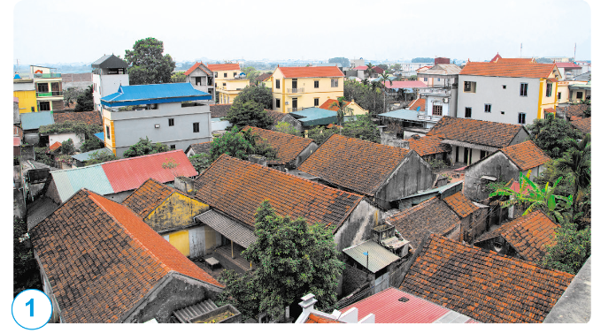
Thông thường mái nhà được làm nghiêng như hình dưới đây để che mưa, vậy điều đó giúp ích gì khi trời mưa?

Slide 5
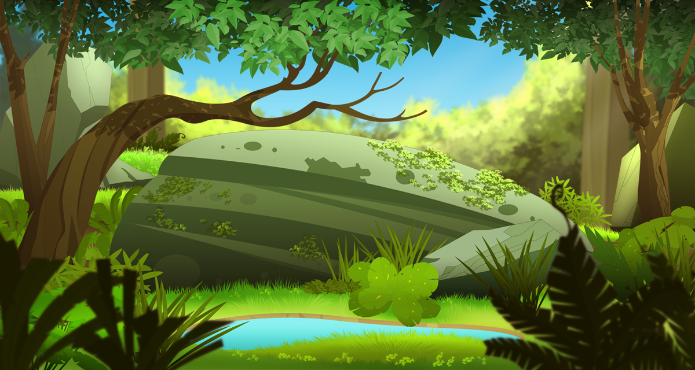




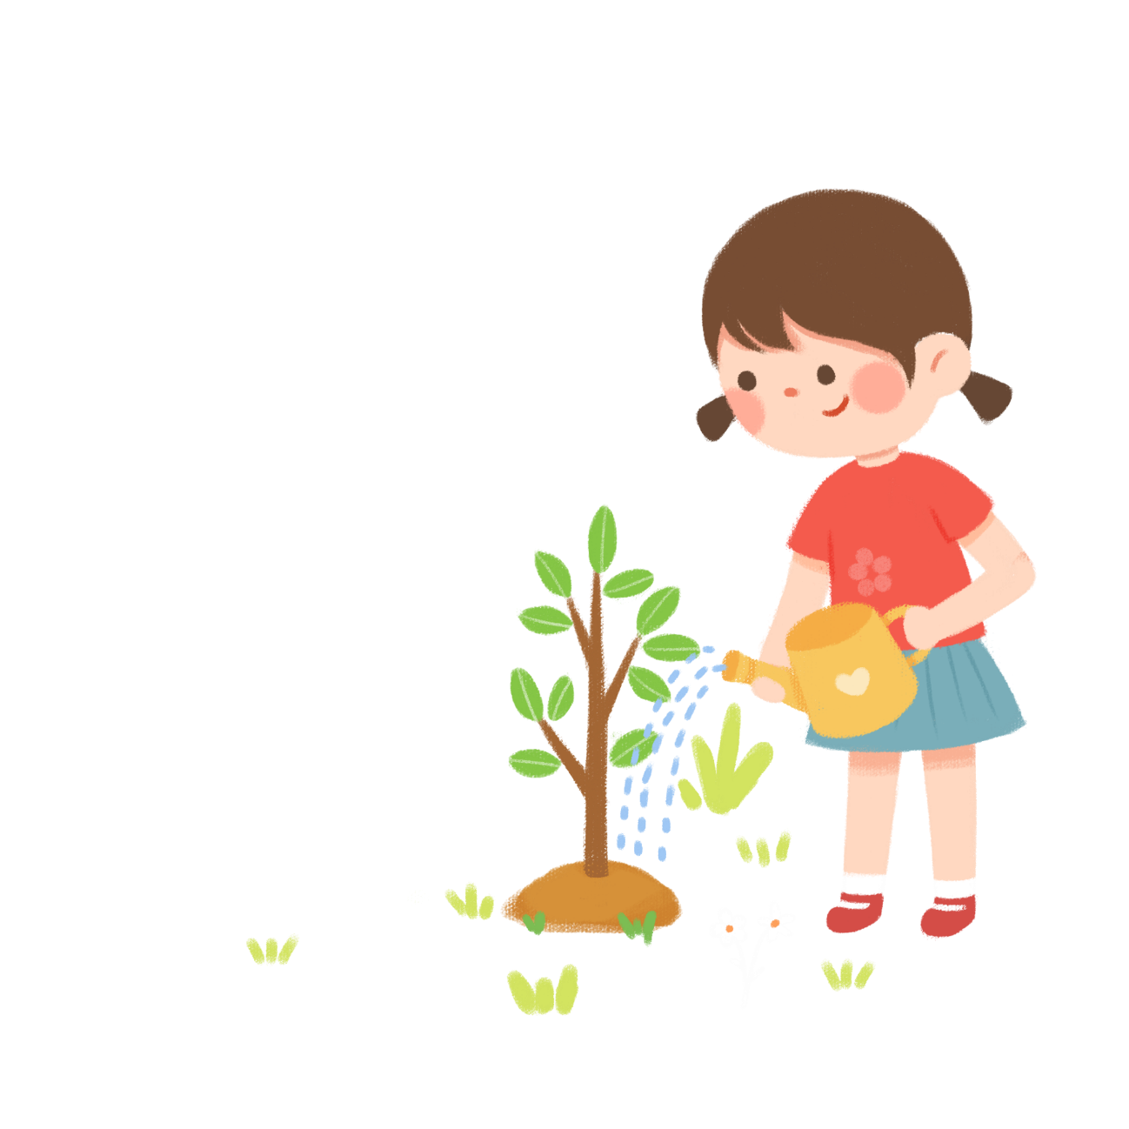

Hương Thảo – Zalo 0972.115.126

Slide 6



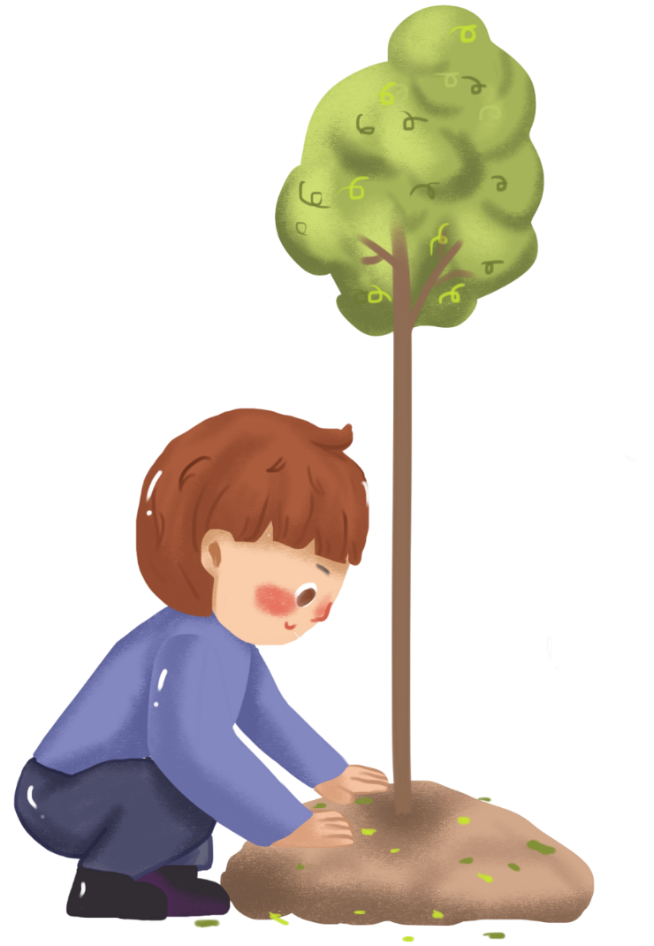
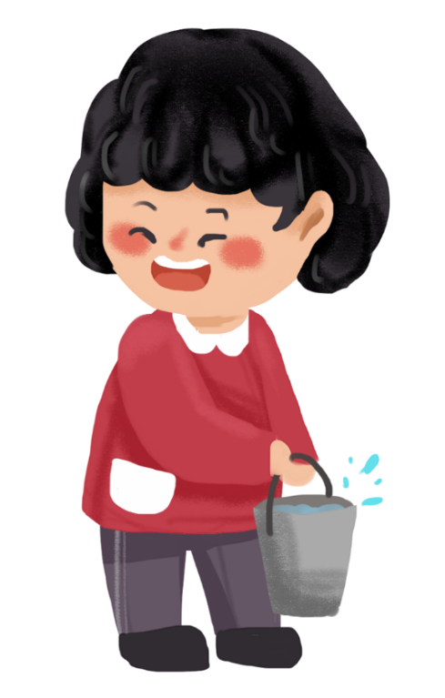

Hoạt động 1: Tìm hiểu một số tính chất của nước

Slide 7

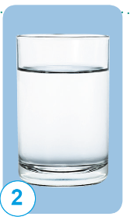

1. Tìm hiểu về màu, mùi và vị của nước
Rót nước đun sôi để nguội vào một cốc thủy tinh không màu (Hình 2):
Quan sát màu và ngửi mùi của nước
Uống nước và cảm nhận vị của nước
Em hãy cho biết màu, mùi, vị của nước?
Thảo luận nhóm 4

Slide 8


Các nhóm khác lắng nghe nhận xét – góp ý

Slide 9


Nước không màu, không mùi, không vị.

Slide 10
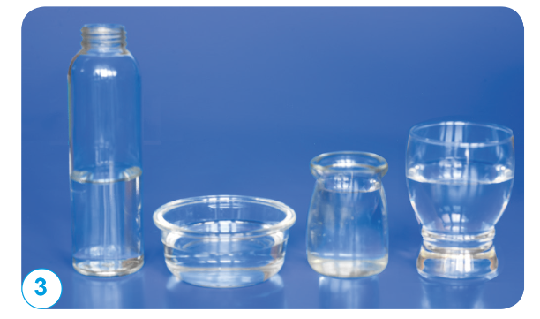
2. Tìm hiểu về hình dạng của nước
Rót một lượng nước như nhau vào một số dụng cụ thuỷ tinh trong suốt có các hình dạng khác nhau như hình 3.
Quan sát hình dạng của nước so với hình dạng của vật chứa nó.
Thảo luận nhóm 4

Slide 11
Các nhóm khác lắng nghe nhận xét – góp ý

Slide 12
Nước không có hình dạng nhất định.

Slide 13









Slide 14
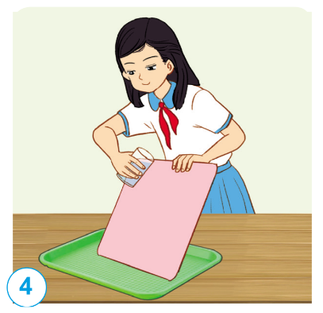
3. Tìm hiểu hướng chảy của nước
Dựng nghiêng chiếc bảng nhựa trên khay như hình 4. Đổ nhẹ nước vào phần trên cao của bảng nhựa và quan sát nước chảy.

Slide 15
Nước chảy như thế nào?
Nước chảy từ trên cao xuống, chảy tràn ra mọi phía.

Slide 16
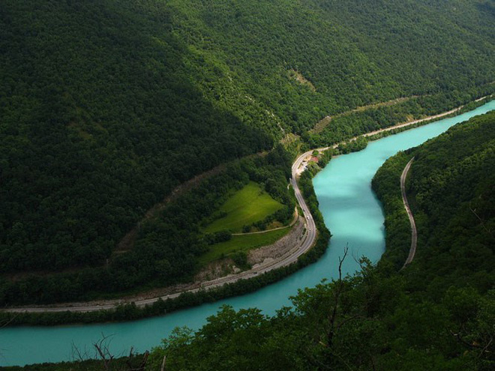
Hình ảnh về nước chảy

Slide 17
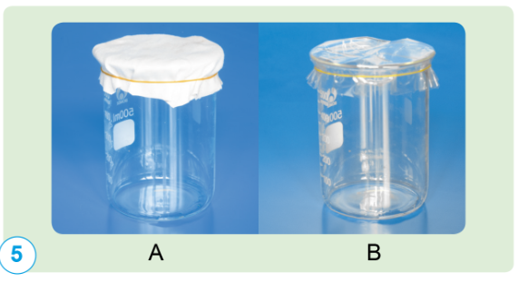
4. Tìm hiểu về tính thấm của nước
Căng miếng vải sợi bông trên miệng cốc A; căng miếng ni lông trên miệng cốc B (hình 5). Lần lượt rót nước vào hai cốc A, B. Quan sát miếng vải và miếng ni lông trên miệng hai cốc.
Em hãy cho biết nước thấm qua vải hay qua nilon?
Thảo luận nhóm 4

Slide 18


Kết luận: Nước có thể thấm qua một số vật.

Slide 19
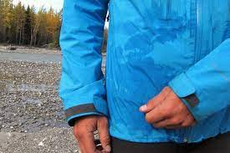
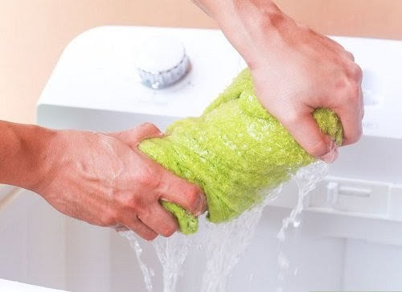
Nước thấm qua một số vật như:
Quần áo
Khăn mặt

Slide 20
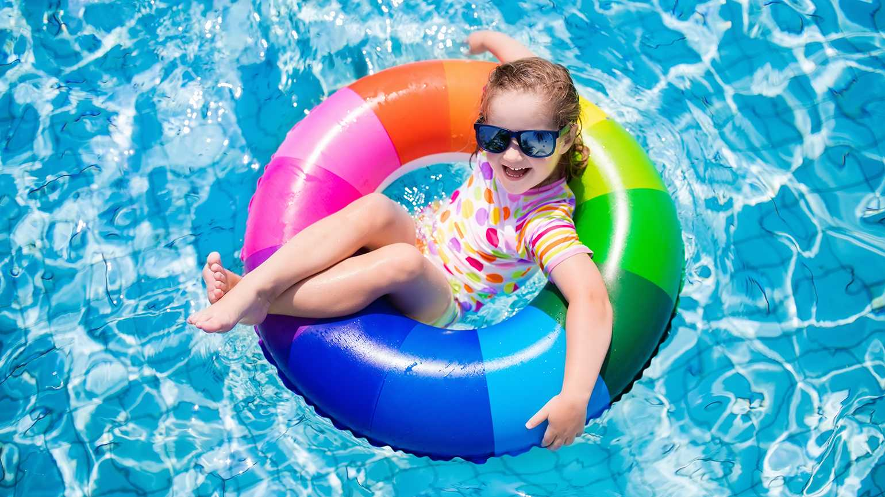
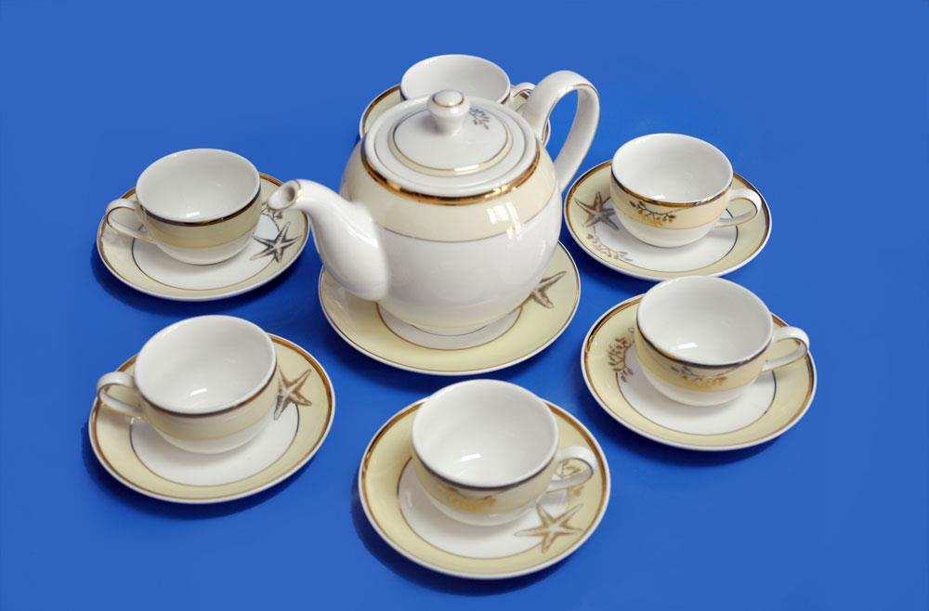
Nước không thấm qua một số vật như:
Phao bơi
Cốc chén

Slide 21
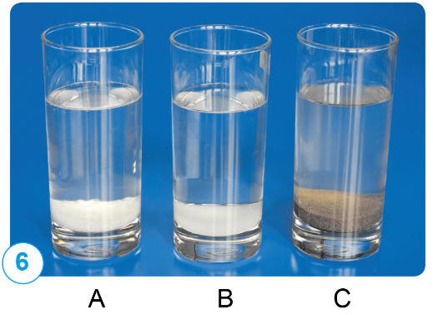
5. Tìm hiểu về tính chất hòa tan của nước
Rót một lượng nước như nhau vào ba cốc A, B, C Cho một thìa muối vào cốc A, một thìa đường vào cốc B, một thìa cát sạch vào cốc C (hình 6). Quan sát ba cốc A, B, C. Sau đó khuấy đều cả ba cốc. Quan sát và mô tả hiện tượng ở mỗi cốc.
Hãy cho biết nước hòa tan hay không hòa tan được chất nào sau đây: muối, đường, cát?
Thảo luận nhóm 4

Slide 22
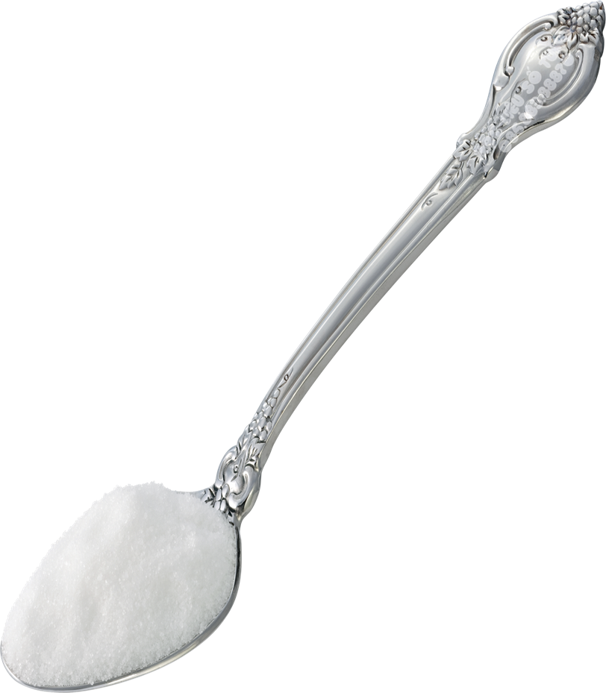
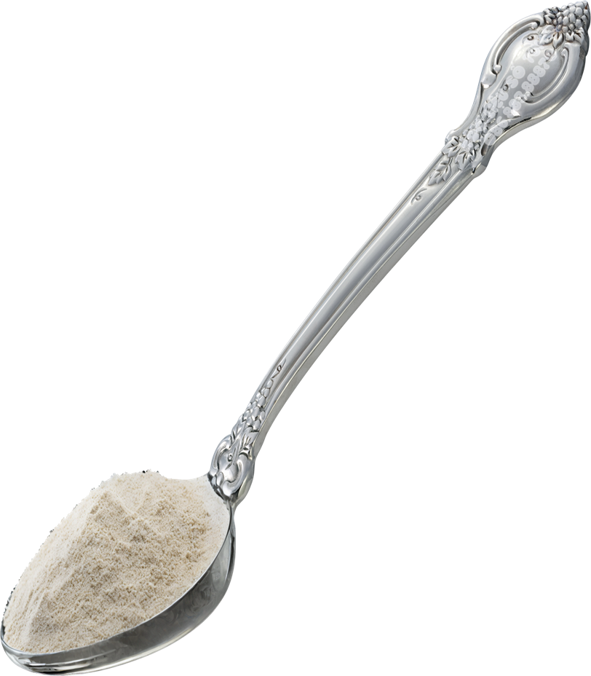
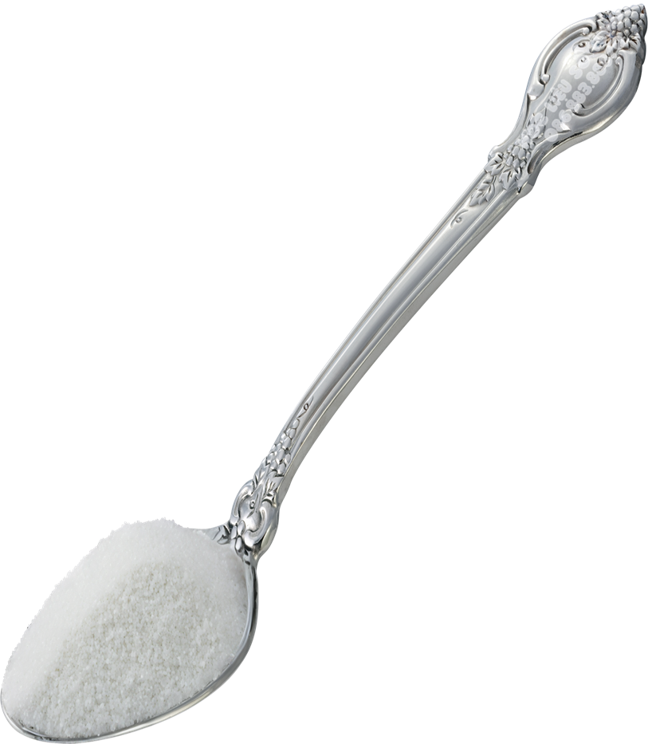
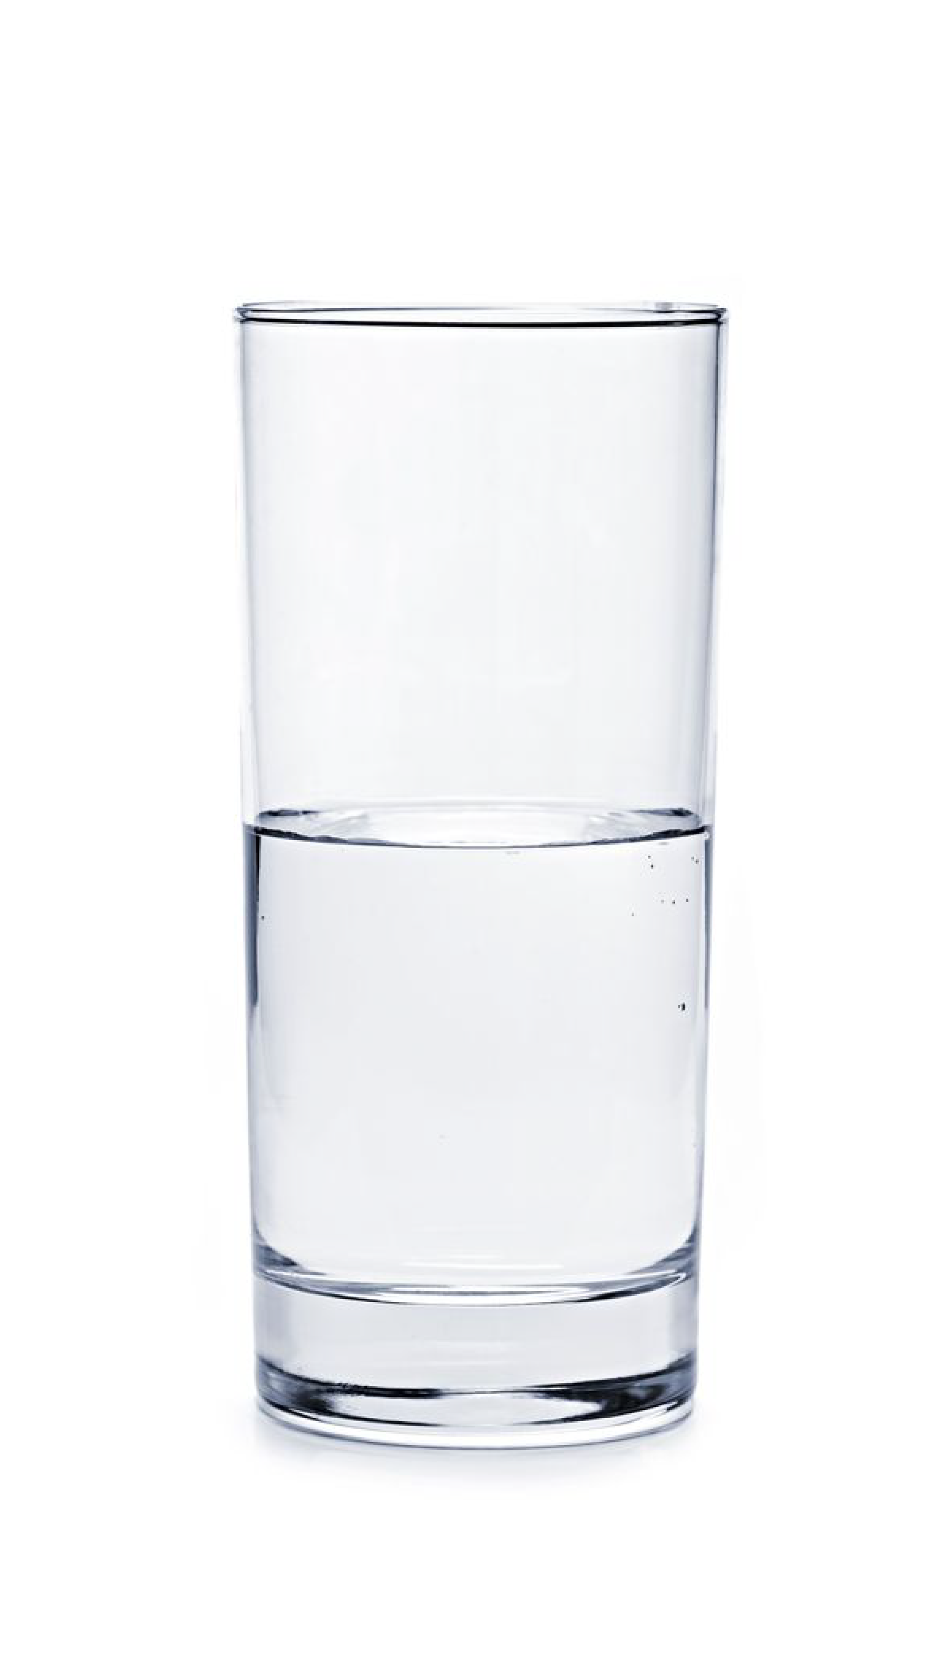

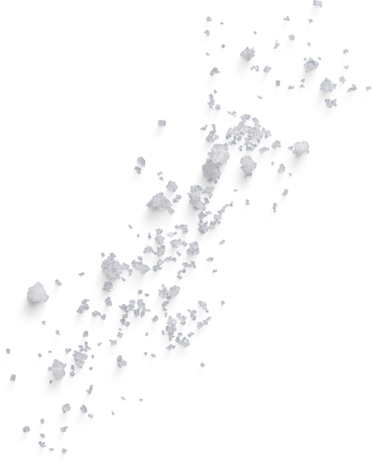

THỰC HIỆN:
Muối
Đường
Cát

Slide 23
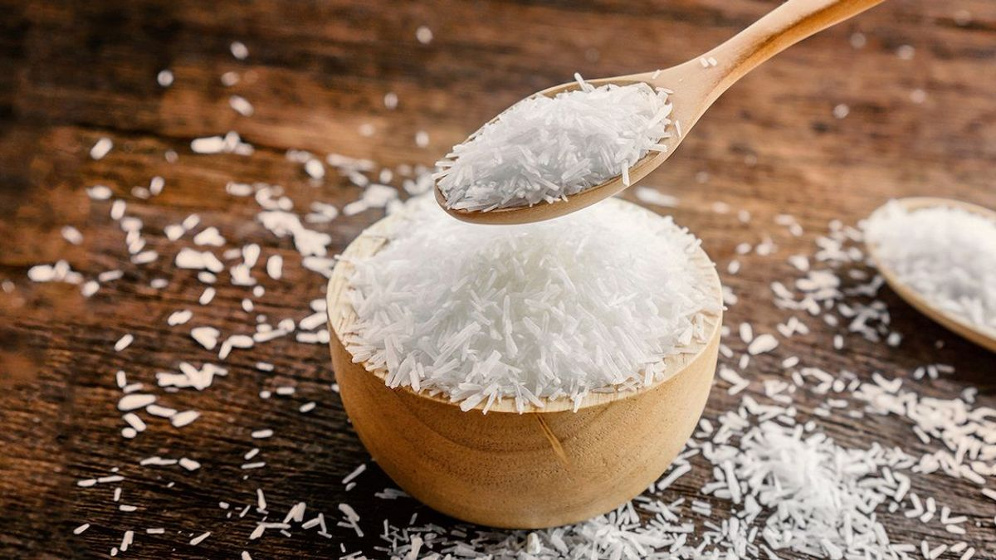
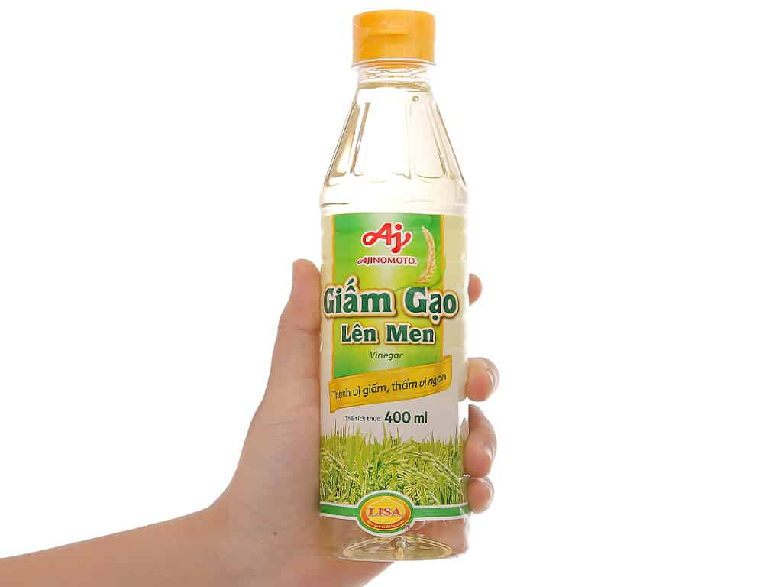
Nước hòa tan một số chất như:
Mì chính
Giấm ăn

Slide 24
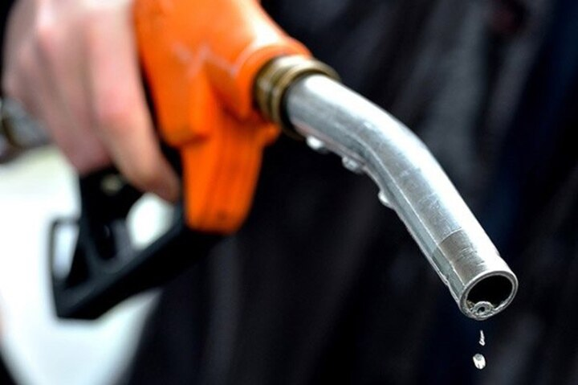
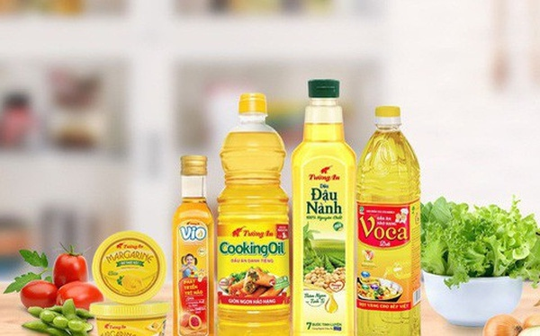
Nước không hòa tan một số chất như:
Xăng
Dầu ăn

Slide 25
Nước ở dạng lỏng trong suốt, không màu, không mùi, không vị và không có hình dạng nhất định. Nước chảy từ trên cao xuống thấp, lan ra khắp mọi phía, thấm qua một số vật và hòa tan được một số chất.”

Slide 26
Hoạt động 2: Một số ứng dụng tính chất của nước

Slide 27



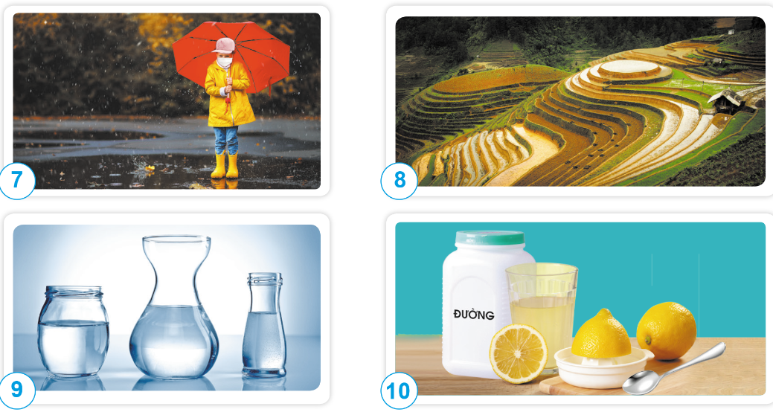
Mỗi hình dưới đây thể hiện ứng dụng tính chất nào của nước?

Slide 28

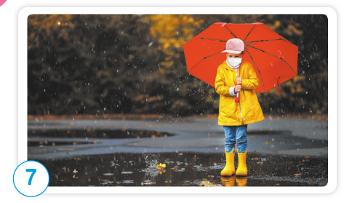
Ứng dụng tính chất không thấm nước: làm ô bằng vải ni – lông; giày bằng cao su, áo mưa bằng vải nhựa.
Ứng dụng tính chất hướng chảy của nước (từ cao xuống thấp): làm ô dốc xuống để nước chảy xuống, không đọng lại trên ô.

Slide 29
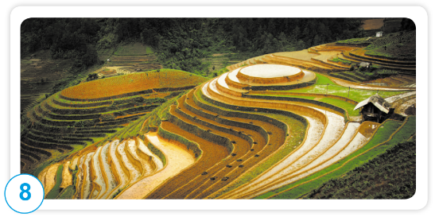
Ứng dụng tính chất hướng chảy của nước (từ cao xuống thấp): làm ruộng bậc thang, ngăn không cho nước chảy hết xuống chân đồi, núi.

Slide 30
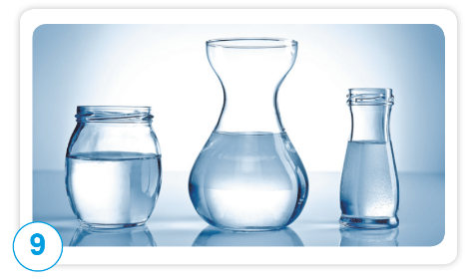
Ứng dụng tính chất nước không có hình dạng nhất định: để làm những bình đựng có hình dạng đẹp mắt và dễ sử dụng.

Slide 31
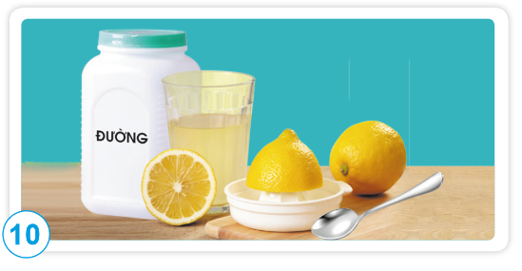
Ứng dụng tính chất hòa tan của nước để pha nước chanh.

Slide 32



Slide 33


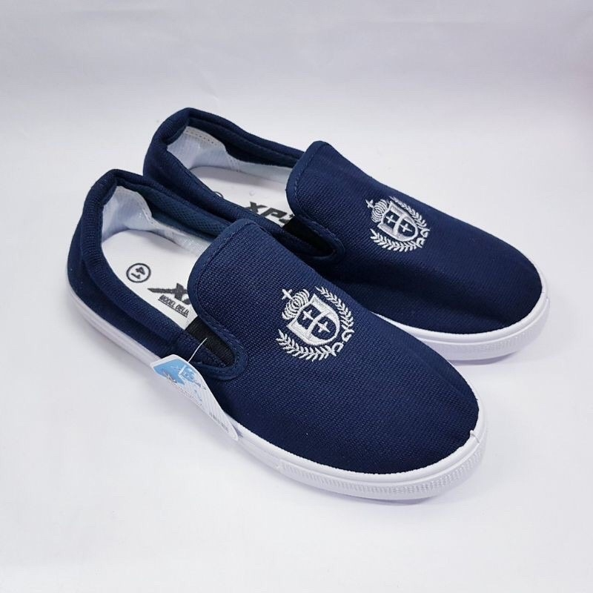
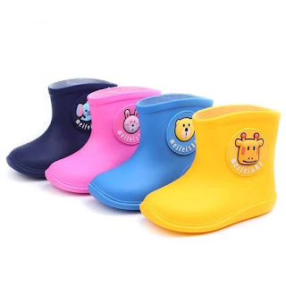
Khi trời mưa nên chọn đi đôi ủng bằng cao su. Vì cao su không thấm nước còn vải sẽ thấm nước (Ứng dụng tính thấm của nước).
Nếu bạn có một đôi giày vải và một đôi ủng bằng cao su thì khi trời mưa, bạn sẽ chọn đi đôi nào? Vì sao?

Slide 34
Nêu thêm ví dụ về ứng dụng tính chất của nước ở gia đình và địa phương bạn.

Slide 35
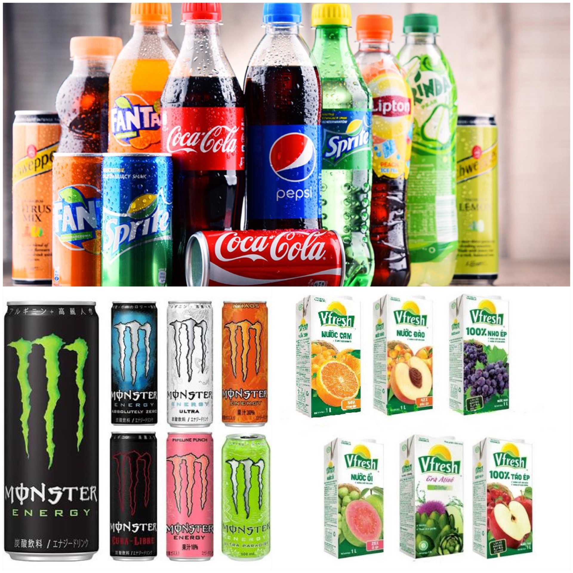
Ứng dụng trong sản xuất thực phẩm và đồ uống (nước ngọt, bia, đồ uống có cồn):

Slide 36
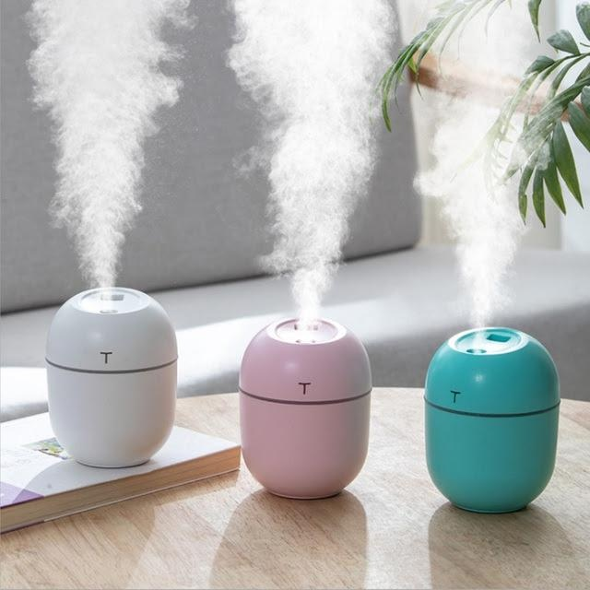
Tạo độ ẩm: máy xông hơi sử dụng hình dạng của nước để tạo ra hơi nước và giúp làm dịu các vấn đề về đường hô hấp, da.

Slide 37
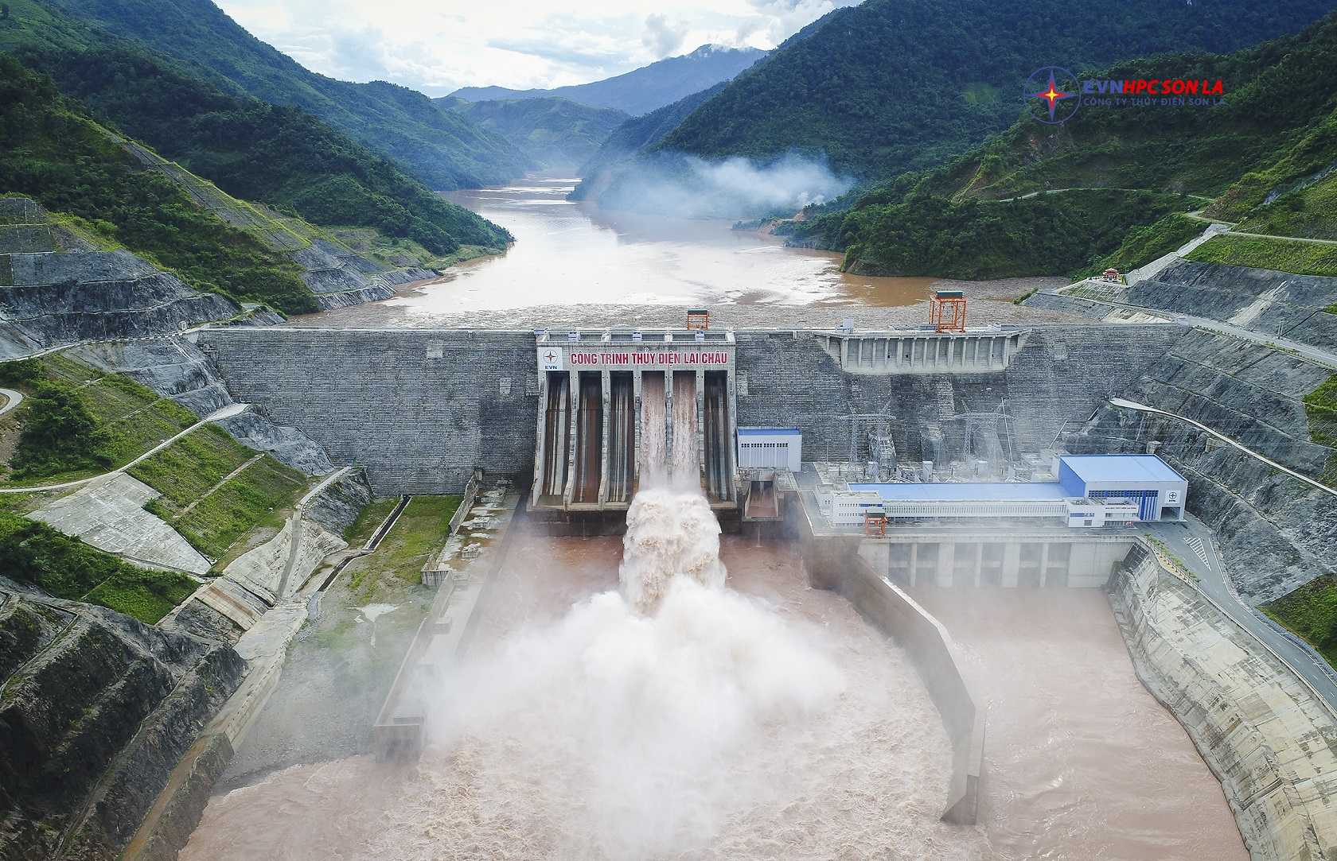
Để tạo ra năng lượng điện: Nước được dẫn qua các bánh xoay (chảy từ trên cao xuống) để tạo ra động lực, từ đó tạo ra năng lượng điện.

Slide 38
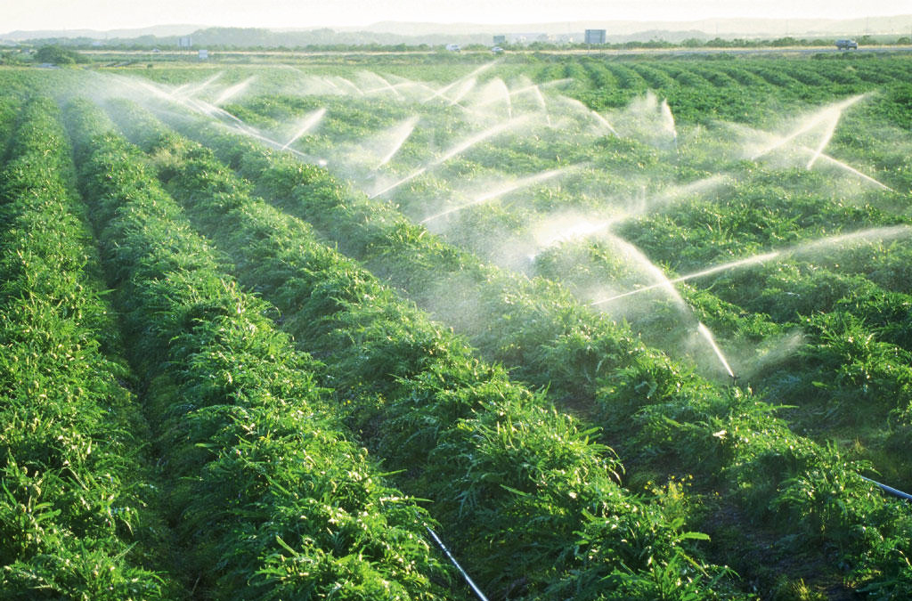
Để tưới cây trồng, tưới tiêu: Nước có thể được phân tán và nước có thể dẫn từ các nguồn nước lớn đến các vùng trồng trọt, cung cấp đủ nước cho cây trồng.

Slide 39
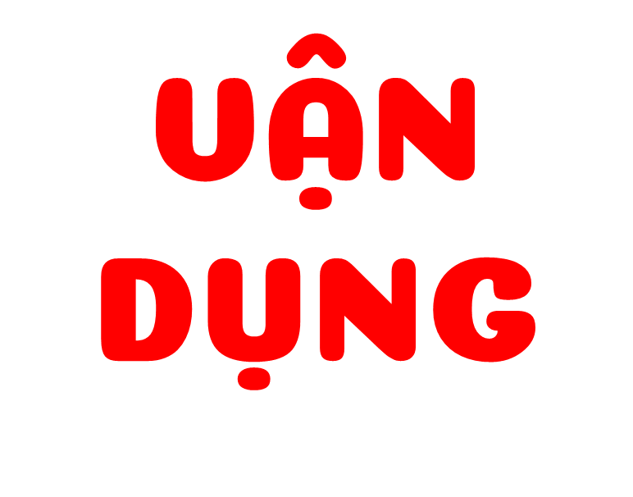

Slide 40




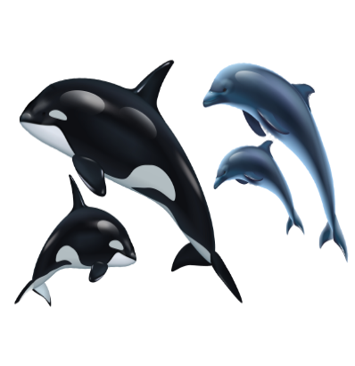
thuyền
Đưa
khơi
ra

Slide 41





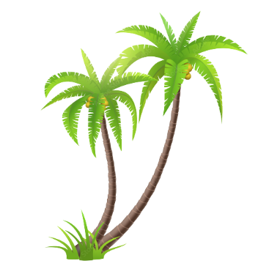






Học tiếp
Click chiếc tàu → câu hỏi
Tại slide câu hỏi: click ngọn hải đăng → quay lại trang này
Click Enter qua bài mới
Notes:
Click chiếc tàu → câu hỏi
Tại slide câu hỏi: click ngọn hải đăng → quay lại trang này
Click Enter qua bài mới

Slide 42






1. Nước có màu sắc và mùi vị như thế nào?
Nước có màu trắng, không mùi, không vị
Nước không có màu, không có mùi và không có vị
Nước có không màu, có vị thơm mát

Slide 43

2. Nước có hình dạng như thế nào?
Có hình dạng nhất định
Có hình tròn
Không có hình dạng nhất định

Slide 44

3. Vật nào sau đây nước có thể thấm qua?
Cốc thủy tinh
Bát sứ
Áo mưa
Vải

Slide 45


Giáo viên điền vào đây
Giáo viên điền vào đây
Giáo viên điền vào đây
Giáo viên điền vào đây

Slide 46
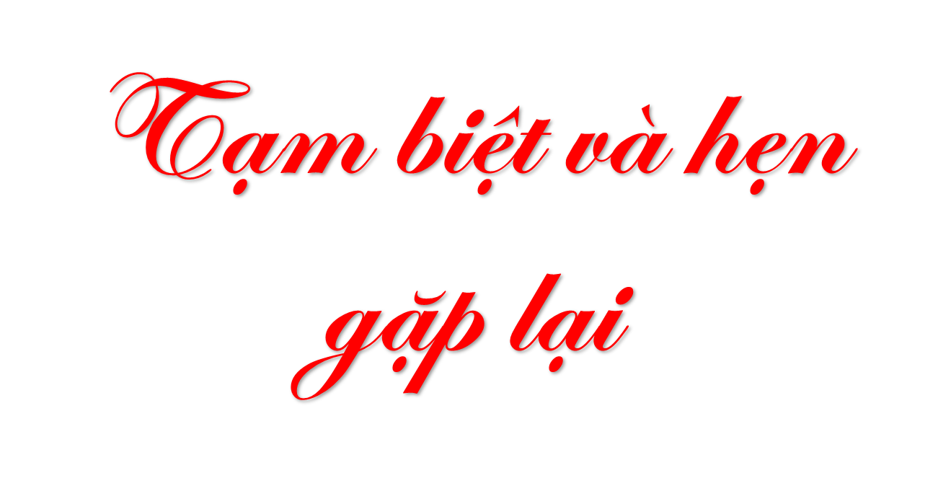

Slide 47


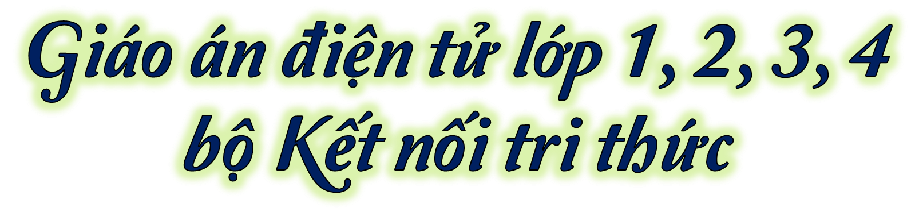
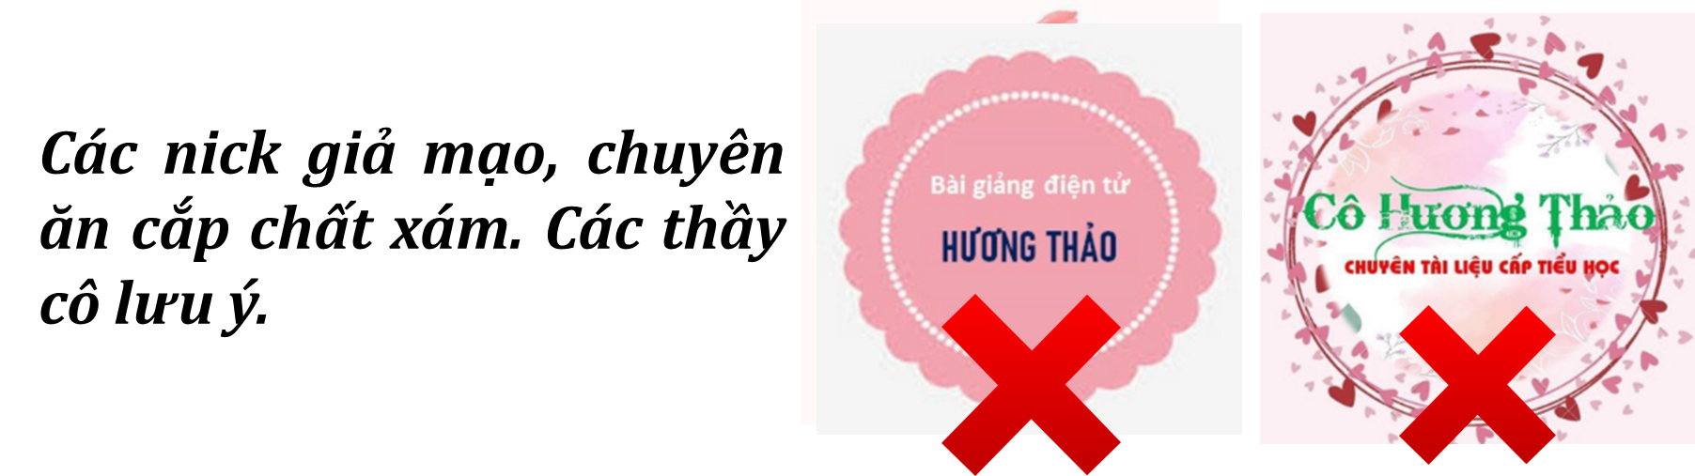
Liên hệ: Hương Thảo: Zalo 0972.115.126
Link Facebook: https://www.facebook.com/huongthaoGADT
Thầy cô copy link FB và dán vào trình duyệt sẽ ra nick của em ạ, hoặc gõ tìm kiếm trên Facebook với tên: huongthaogadt

